Slide 1
Estudio de los factores críticos que influyen en la decisión de compra en el servicio de las escuelas de conducción en el Distrito Metropolitano de Quito.
Escuela Politécnica del Ejército
DEPARTAMENTO DE CIENCIAS ECONÓMICAS, ADMINISTRATIVAS Y DE COMERCIO
Zambrano Andrade Diego Xavier
Sangolqui, Febrero 2011

Slide 2
Introducción
Automóvil Club de Catalunya (RACC)
Automóvil Club Argentino.
Asociación Nacional Ecuatoriana de Turismo y Automovilismo

Slide 3
Aneta creó la primera Escuela de Conducción Sportman
Contribuir a la disminución del número de accidentes
En la Ley de Tránsito de agosto de 1996 se establecía como requisito previo a la obtención de la licencia

Slide 4
Creciente demanda de estudiantes
Existe 39 Escuelas Aprobadas
11 de Pichincha
9 Pertenecen a Quito

Slide 5
Objetivo
Determinar los factores críticos que influyen en la decisión de compra en el servicio de las escuelas de conducción en el Distrito Metropolitano de Quito.

Slide 6
Estudio de Mercado
Análisis Histórico
Destrezas y habilidades
Fase Obligatoria
Escuelas aprobadas

Slide 7
ACAME
Agosto 2008
7 Vehículos
ANETA
1950
3 Vehículos
CENECC
Mayo del 2007
3 Vehículos
Pasaje Espinoza y calle Carondelet, Sector Voz de los Andes
Pradera N 30-39 y San Salvador
Hidalgo de Pinto Oe4-49, entre Av. Brasil y Pedro Gósseal
CONDUFACIL
Agosto del 2007
6 Vehículos
Av. De los Shyris N43-69 y Tomás de Berlanga
CEVIAL
Mayo del 2010
3 Vehículos
Av. Luis Tufiño Oe 4-124 y Putumayo
AUTOCLUB SAN FRANCISCO
2005
3 Vehículos
Cumbayá, Diego de Robles S/N Pampite, Urb. Jardines del Este
ECUACONDU
Febrero del 2008
4 Vehículos
Whimper E7-197 y Diego de Almagro
ESCUT
Diciembre del 2006
3 Vehículos
Monte Olivo S20-24 y El Progreso, Sector Mercado Mayorista
MASEGUR
Enero del 2007 y la sucursal Marzo 2010
3 Vehículos
Av. 6 de Diciembre N 5008 y de los Álamos

Slide 8
Situación Actual
Sucursales
ANETA
CENECC
AUTOCLUB SAN FRANCISCO
ESCUT

Slide 9
Escuelas | Formas de Pago |  |  |  |  | Valor del Curso | Número de vehículos | Marca de vehículos | Número promedio de estudiantes mensuales
 | Efectivo |  | Cheque | Deposito | Tarjeta de crédito
 | Totalidad | Dos pagos
ACAME |  |  |  |  | DINERS-VISA-MASTERCARD | $ 165,00 | 8 | CHEVROLET SPARK | 150
ANETA |  |  |  |  | VISA BANKARD | $ 173,44 | *500 | PEUGOT 206-CHEVROLET AVEO | *2000
CENECC |  |  |  |  |  | $ 165,32 | 20 | CHEVROLET SPARK | 400
CEVIAL |  |  |  |  | VISA-MASTERCARD | $ 164,00 | 9 | CHEVROLET SPARK | 100
CONDUFACIL |  |  |  |  |  | $ 164,00 | 18 | CHEVROLET SPARK | 200
CPU-USFQ |  |  |  |  | DINERS | $ 174,00 | 25 | FIAT PALIO-KIA PICANTO-CHEVROLET AVEO | 450
ECUACONDU |  |  |  |  | DINERS-VISA-MASTERCARD | $ 165,00 | 4 | HYUNDAI ATOS | 70
ESCUT |  |  |  |  | DINERS-VISA-MASTERCARD | $ 159,44 | 20 | CHEVROLET SPARK | 300
MASEGUR |  |  |  |  | DINERS-VISA-MASTERCARD | $ 162,00 | 10 | CHEVROLET SPARK | 200
* Dato aproximado

Slide 10
N° | Escuelas | Servicios que Ofrece
 |  | Cursos de conducción Sportman | Cursos de conducción de motos | Cursos Corporativos | Conduccion Deportiva | Practicas Conducción Defensiva | Capacitacion a Instituciones
1 | ACAME
2 | ANETA
3 | CENECC
4 | CEVIAL
5 | CONDUFACIL
6 | CPU-USFQ
7 | ECUACONDU
8 | ESCUT
9 | MASEGUR

Slide 11
N° | Escuelas | Servicios que Ofrece
 |  | Evaluación Psicosensorial | Curso de actualización de leyes | Parque vial | Servicio de Grúa | Auxilio Mecánico | Servicio Automotriz | Tarjeta de beneficios | Consultoría
1 | ACAME
2 | ANETA
3 | CENECC
4 | CEVIAL
5 | CONDUFACIL
6 | CPU-USFQ
7 | ECUACONDU
8 | ESCUT
9 | MASEGUR

Slide 12
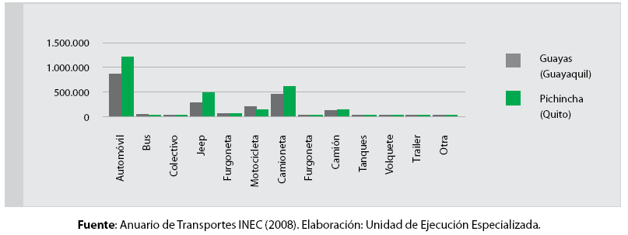
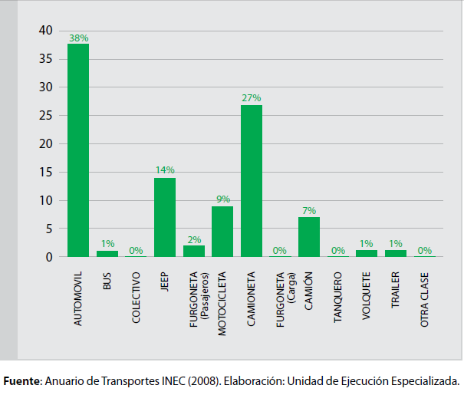
Tendencias del Mercado
Crecimiento del parque automotor
Es un requisito obligatorio previo la obtención de la licencia

Slide 13
Características del servicio
Curso de conducción
Prácticas de conducción defensiva
Curso de conducción de Motos defensivo
Curso de conducción avanzada o deportiva
Parque Vial
Evaluación Psicotécnica

Slide 14
Investigación de Mercados
Entrevistas
Encuestas

Slide 15
Entrevistas
Los usuarios eligen una Escuela por: Necesidad, Comentarios, Calidad y Servicio.
Asisten por: el sector, color del automóvil, facilidades que brinda la escuela.
Los usuarios buscan flexibilidad de tiempo, capacitarse y aprender.
Inconvenientes falta de Publicidad.
La competencia obliga a esforzarse mas y brindar un mejor servicio.
Se puede mejorar el servicio siendo más responsables.
Cada escuela se ve con buenas perspectivas de crecimiento a futuro.
Son Vehículos económicos y comerciales.

Slide 16
Encuestas
Resumen General de Resultados
No. | Variable | Respuesta | Porcentaje
1 | Género | Masculino | 64.37%
 |  | Femenino | 35.6%
2 | Edad | 17 - 23 años | 39.7%
 |  | 24 - 30 años | 36,00%
3 | Grado de Instrucción | Superior | 47.8%
 |  | Secundaria | 36.8%
4 | Profesión u ocupación | Estudiantes | 33,00%

Slide 17
Resumen General de Resultados
No. | Variable | Respuesta | Porcentaje
5 | Estado civil | Soltero (a) | 55.9%
 |  | Casado (a) | 32.4%
6 | Sector donde reside | Norte | 34.4%
 |  | Sur | 32.4%
7 | Sabe Conducir | Si | 74.9%
8 | Esta asistiendo a una escuela o posee licencia de conducir tipo B | Si | 77.73%
9 | Motivo que le incentivo a obtener la licencia | Conducir su vehículo | 44.94%
 |  | Trabajo | 27.13%

Slide 18
Resumen General de Resultados
No. | Variable | Respuesta | Porcentaje
10 | Tiempo en decidir ir a una escuela de conducción | Una semana | 43.72%
11 | Porque selecciono la escuela de conducción | Decisión propia | 50.6%
 |  | Recomendaciones | 15.8%
12 | Calificación del servicio de la escuela de conducción | Muy Bueno | 40.08%
 |  | Ni Bueno Ni Malo | 10.53%
 |  | Muy Malo | 8.10%
13 | Nombre de una escuela de conducción | ANETA | 55.47%
 |  | CENECC | 17.81%
 |  | ESCUT | 14.57%

Slide 19
Resumen General de Resultados
No. | Variable | Respuesta | Porcentaje
14 | Conoce los servicios ofertados de una escuela de conducción | Si | 54,66%
15 | Servicios más conocidos | Auxilio mecánico | 48.5%
 |  | Evaluación Psicosensorial | 47.8%
 |  | Prácticas de conducción defensiva | 38.8%
 |  | Parque Vial | 35.8%
 |  | Servicio automotriz | 35.1%
16 | Porque elije una escuela de conducción | Prestigio | 27.53%
 |  | Tiempo de aprendizaje | 27.13%
17 | Tiempo adecuado del curso | 3 Semanas | 62.75%
 |  | 2 Semanas | 30.4%
18 | Preferencia de pago | Efectivo | 75,70%

Slide 20
Género Masculino
Género Femenino
El 59% sabe conducir, busca información en familiares y amigos
No conoce el 50 % de los usuario los servicios
No conoce el 40 % de los usuarios los servicios
El 83% sabe conducir, busca información en el internet
Preferencia de pago Efectivo
Conducir su vehículo
Prestigio
ANETA, CENECC, ESCUT

Slide 21
Modelo básico de toma de decisiones del consumidor
Insumos
Campañas de Marketing
Ambiente Socio Cultural
Proceso
Reconocimiento de la necesidad
Evaluación de alternativas
Resultado
Compra
Evaluación después de la compra
Búsqueda de Información
EXPERIENCIA

Slide 22
Georreferenciación
Los sectores de mayor concentración de Escuelas es el Norte
Proceso mediante el cual se identifica una posición en la superficie terrestre.

Slide 23
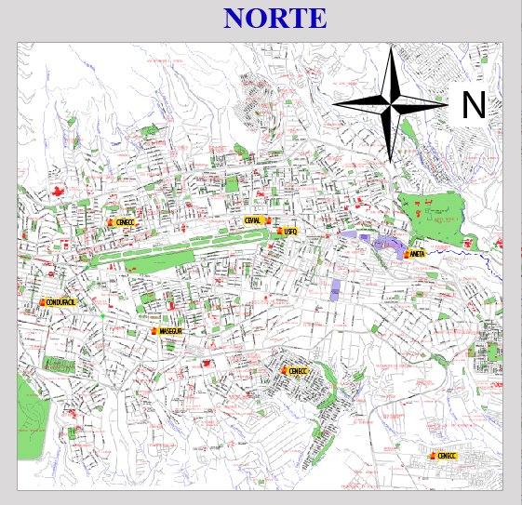

Slide 24
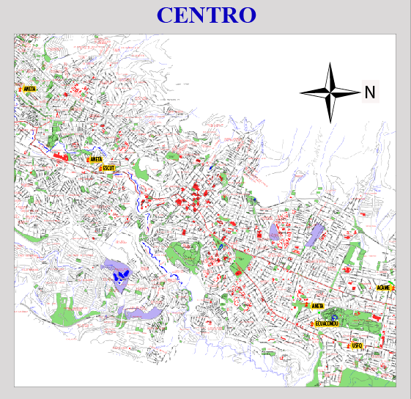

Slide 25
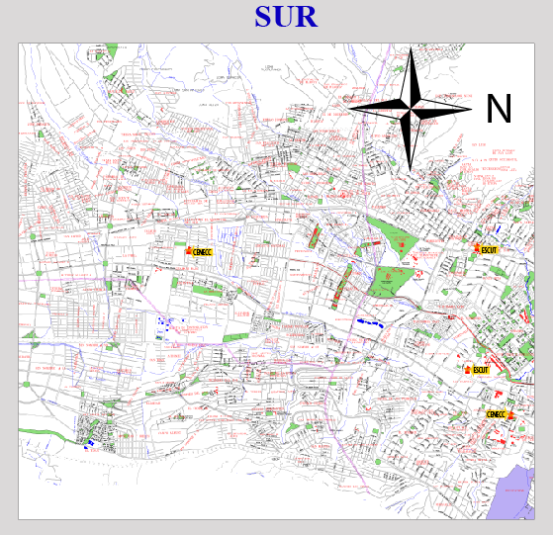

Slide 26
CONCLUSIONES
Las Escuelas de Conducción del Distrito Metropolitano de Quito empiezan a crearse a partir del año 2005, generando más facilidades de ingreso así como servicios adicionales, permitiendo así que cubran sus necesidades los automovilistas no profesionales.
Contando cinco años desde la creación de las Escuelas de Conducción, en el mercado ANETA es la marca que primero se viene a la mente al consumidor, seguido de CENECC y ESCUT.

Slide 27
CONCLUSIONES
Los usuarios de una escuela de conducción están comprendidos por el 64% Género Masculino y el 36% Femenino, los cuales conocen parcialmente todos los servicios que ofrece una Escuela de Conducción.
El conocimiento del comportamiento del consumidor permitirá a las Escuelas de Conducción establecer las más correctas estrategias para atraer a más clientes y de esta manera ganar participación de mercado y posicionarse en la mente de los consumidores

Slide 28
RECOMENDACIONES
Las facilidades que otorgan las Escuelas de Conducción deben estar alineadas bajo las leyes y reglamentos que se establecen para su correcto funcionamiento.
Comunicar de una manera acertada a las personas los servicios que ofrece cada Escuela de Conducción, para que de esta manera sean demandados.
Las estrategias que establezcan cada una de las Escuelas no deben generar una competencia desleal, sino una competencia sana en la cual gane la empresa y los consumidores.

